Slide 1
Приложна информатика-семестриален проект
Име:Георги Пламенов Карамфилов
Фак.№:361222039
Специалност:ИСИИ-БГ
Група 20Б

Slide 2
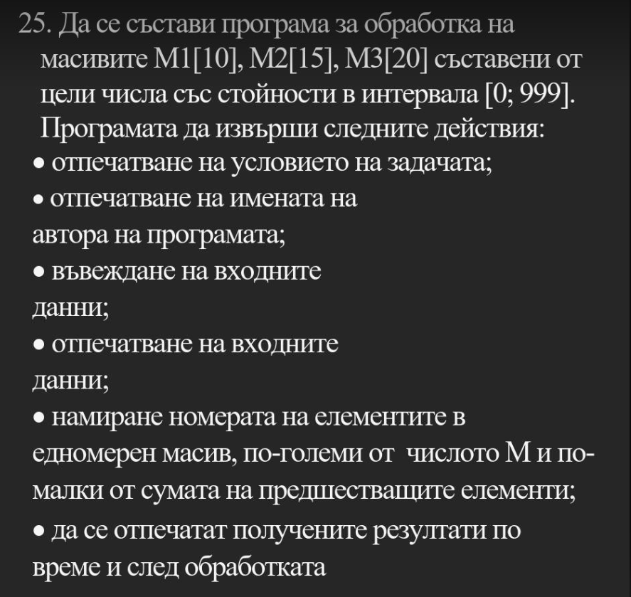
Условие на задачата

Slide 3
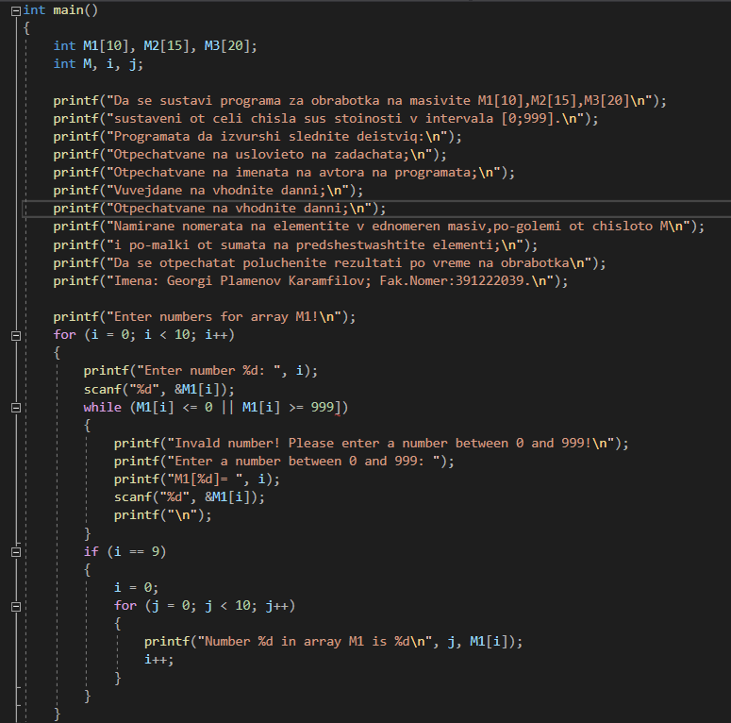
Source code
При стартиране на програмата на екрана се отпечатват нейното условие, имена на автора и фак. му номер.
Декларират се 3 едномерни масива M1[10], M2[15], M3[20]. Декларират се и променливите M, i, j.
Първата стъпка е да се запълни масива M1[10]. Това се случва чрез един for loop, който принитира съобщение за всеки съответен елемент и го чете от конзолата. Вътре има вложен while, който проверява дали всеки елемент е в диапазона (0;999).
Ако някой от елементите на масива не е в този диапазон се принтира съобщение за грешно въведен елемент и програмата връща потребителя да поправи грешката си.
След като масива вече е запълнен с данни навлизаме във втори for loop, който е вложен.
Той има за цел да принтира всички елементи от масива M1[10].
Проверката дали масива е запълнен става с най-обикновен if.

Slide 4
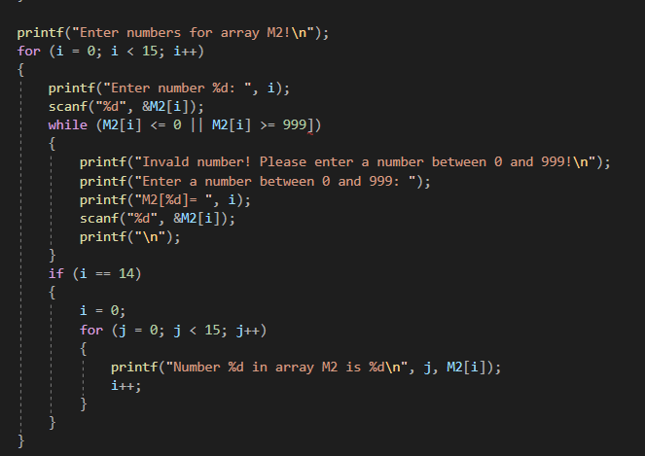
Source code
8. Втората стъпка е да се запълни масива M2[15]. Това се случва чрез един for loop, който принитира съобщение за всеки съответен елемент и го чете от конзолата. Вътре има вложен while, който проверява дали всеки елемент е в диапазона (0;999).
9. Ако някой от елементите на масива не е в този диапазон се принтира съобщение за грешно въведен елемент и програмата връща потребителя да поправи грешката си.
10. След като масива вече е запълнен с данни навлизаме във втори for loop, който е вложен.
11. Той има за цел да принтира всички елементи от масива M2[15].
12. Проверката дали масива е запълнен става с най-обикновен if.

Slide 5
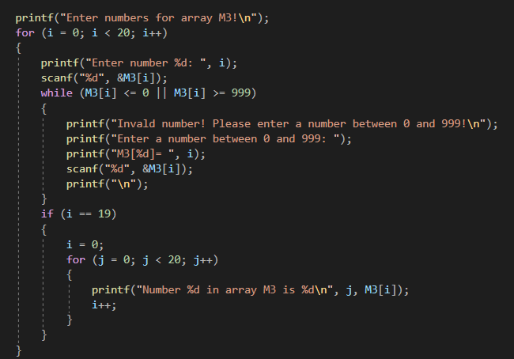
Source code
13.Третата стъпка е да се запълни масива M3[20]. Това се случва чрез един for loop, който принитира съобщение за всеки съответен елемент и го чете от конзолата. Вътре има вложен while, който проверява дали всеки елемент е в диапазона (0;999).
14. Ако някой от елементите на масива не е в този диапазон се принтира съобщение за грешно въведен елемент и програмата връща потребителя да поправи грешката си.
15. След като масива вече е запълнен с данни навлизаме във втори for loop, който е вложен.
16. Той има за цел да принтира всички елементи от масива M3[20].
17. Проверката дали масива е запълнен става с най-обикновен if.

Slide 6
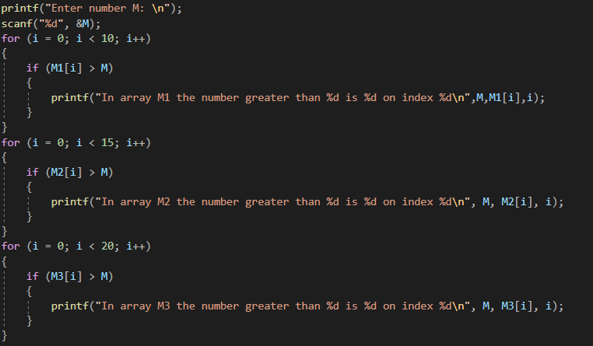
Source code
18.Принтираме съобщение за числото М.
19. Въвеждаме числото М от конзолата и започваме проверката на всеки масив от програмата.
20.Създаваме for loop за M1[10], в който има вложен if. Той проверява дали съответния елемент от масива е по-голям от числото М. Ако да извежда съответното съобщение, ако не минава към следващия.
21.Създаваме си още 2 for loop-а съответно за масивите M2[15] и M3[20]. И в двата има вложени if-ове. И двата проверяват дали съответните елементи от масивите са по-големи от числото М. Ако са извеждат съответните съобщения, ако не минават към следващите.

Slide 7
Благодаря за вниманието!

